Slide 1
分布计算环境
邹华
北京邮电大学网络技术研究院

Slide 2


Slide 3
主要内容
体系结构
进程
通信
命名
一致性和复制
容错
安全

Slide 4
通信主要内容
分层通信协议
远程过程调用和远程对象调用
面向消息的通信
面向流的通信
多播通信

Slide 5
通信主要内容
分层通信协议
远程过程调用和远程对象调用
面向消息的通信
面向流的通信
多播通信

Slide 6
OSI模型
由于没有共享存储器，分布式系统中的所有通信都是基于（低层）消息交换的
OSI模型（开放式系统互联参考模型）用来支持开放式系统间的通信
开放式系统是可以通过标准规则与其他开放式系统通信的系统，这些规则规定了发送和接收消息的格式、内容以及相应的含义
Notes:
Open System Interconnect

Slide 7
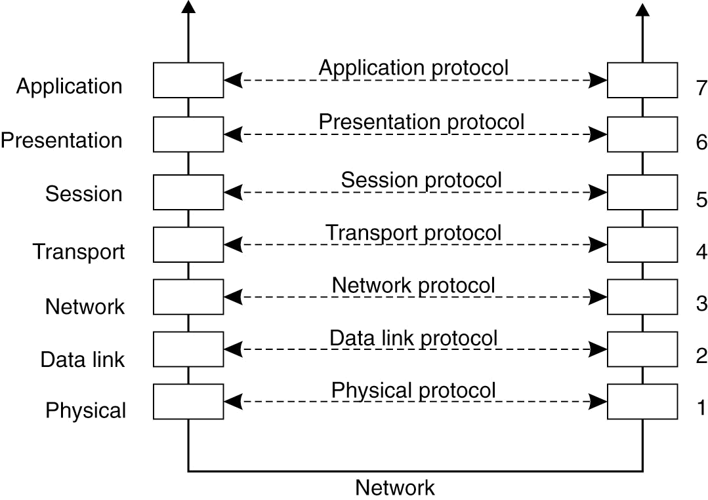
OSI模型中的层、结构和协议
    分层：功能分解。独立性。
    接口（提供功能的操作集）：标准化。
    协议栈：有序性
Notes:
特定系统中使用的协议集称为协议栈

Slide 8
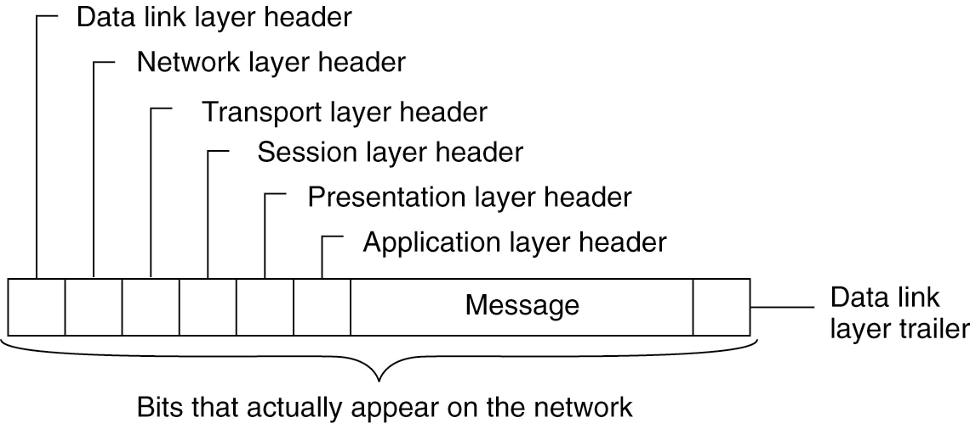
典型消息格式

Slide 9
应用层协议
在OSI七层模型的传输层之上又划分了三个层，在实践中，只用到了其中的应用层
在Internet协议簇中，传输层之上的所有内容都合并到了一起，称为应用层
  应用层成为所有由于各种原因不能归纳到某个较低层中去的应用程序和协议的容器
缺乏对应用程序、针对特定应用程序的协议以及通用协议的明确区分
  ftp协议和ftp程序
  HTTP协议
Notes:
File Transfer Protocol
超文本传输协议（HTTP，HyperText Transfer Protocol)是互联网上应用最为广泛的一种网络协议。所有的WWW文件都必须遵守这个标准。设计HTTP最初的目的是为了提供一种发布和接收HTML页面的方法。
HTTP也用在与Web没有直接联系的系统中，例如 HTTP 隧道技术，例如CORBA为了穿越防火墙，将远程对象调用消息放在HTTP中传输

Slide 10
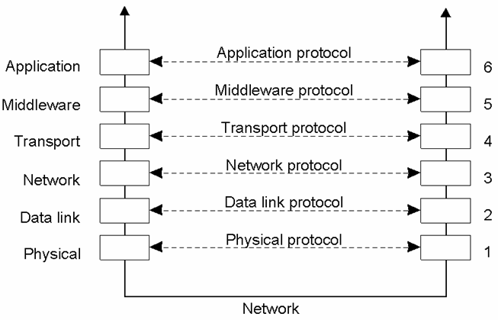
中间件协议
有的应用层协议，可用于支持多种应用程序的通信，因此可看做是对多种应用程序有用的通用协议
  但不能算作传输协议，很多情况下归入中间件协议
  中间件协议：中间件使用的，用于建立各种中间件服务的协议，如支持通信、认证、事务、容错……

Slide 11
中间件协议（2）
中间件协议是中间件使用的用于支持各种中间件服务的协议，如支持通信、认证、事务、容错……
不同的中间件系统有不同的中间件协议
  支持远程过程调用的协议，如DCE中
  支持远程对象调用的协议，如CORBA中
  支持实时流数据传输并保持同步的协议
  可靠多播协议，用于支持可靠多播服务的中间件系统

Slide 12
中间件支持的通信类型
从通信持久性方面
  持久通信：传输的消息一直由通信中间件存储，直到该消息被传送给接收方，如电子邮件系统
  瞬时通信：通信中间件只在发送和接收应用程序正在运行的时候才存储消息，即由于传输中断或者接收方当前不在活动状态，中间件就不传输消息，而是丢弃消息

Slide 13
中间件支持的通信类型(2)
从通信同步性方面
  同步通信：发送方提交消息后将被阻塞，直到知道其消息被接收。发送方可有三类同步点
    基于发送：发送方中间件请求传输完成
    基于接收：请求被传送到目标接收方
    基于响应：接收方返回响应
  异步通信：发送方在提交要传输的消息后立刻接着后续的执行，不会阻塞
从通信连续性方面分：不连续通信和流通信
这些通信方式可以进行各种组合

Slide 14
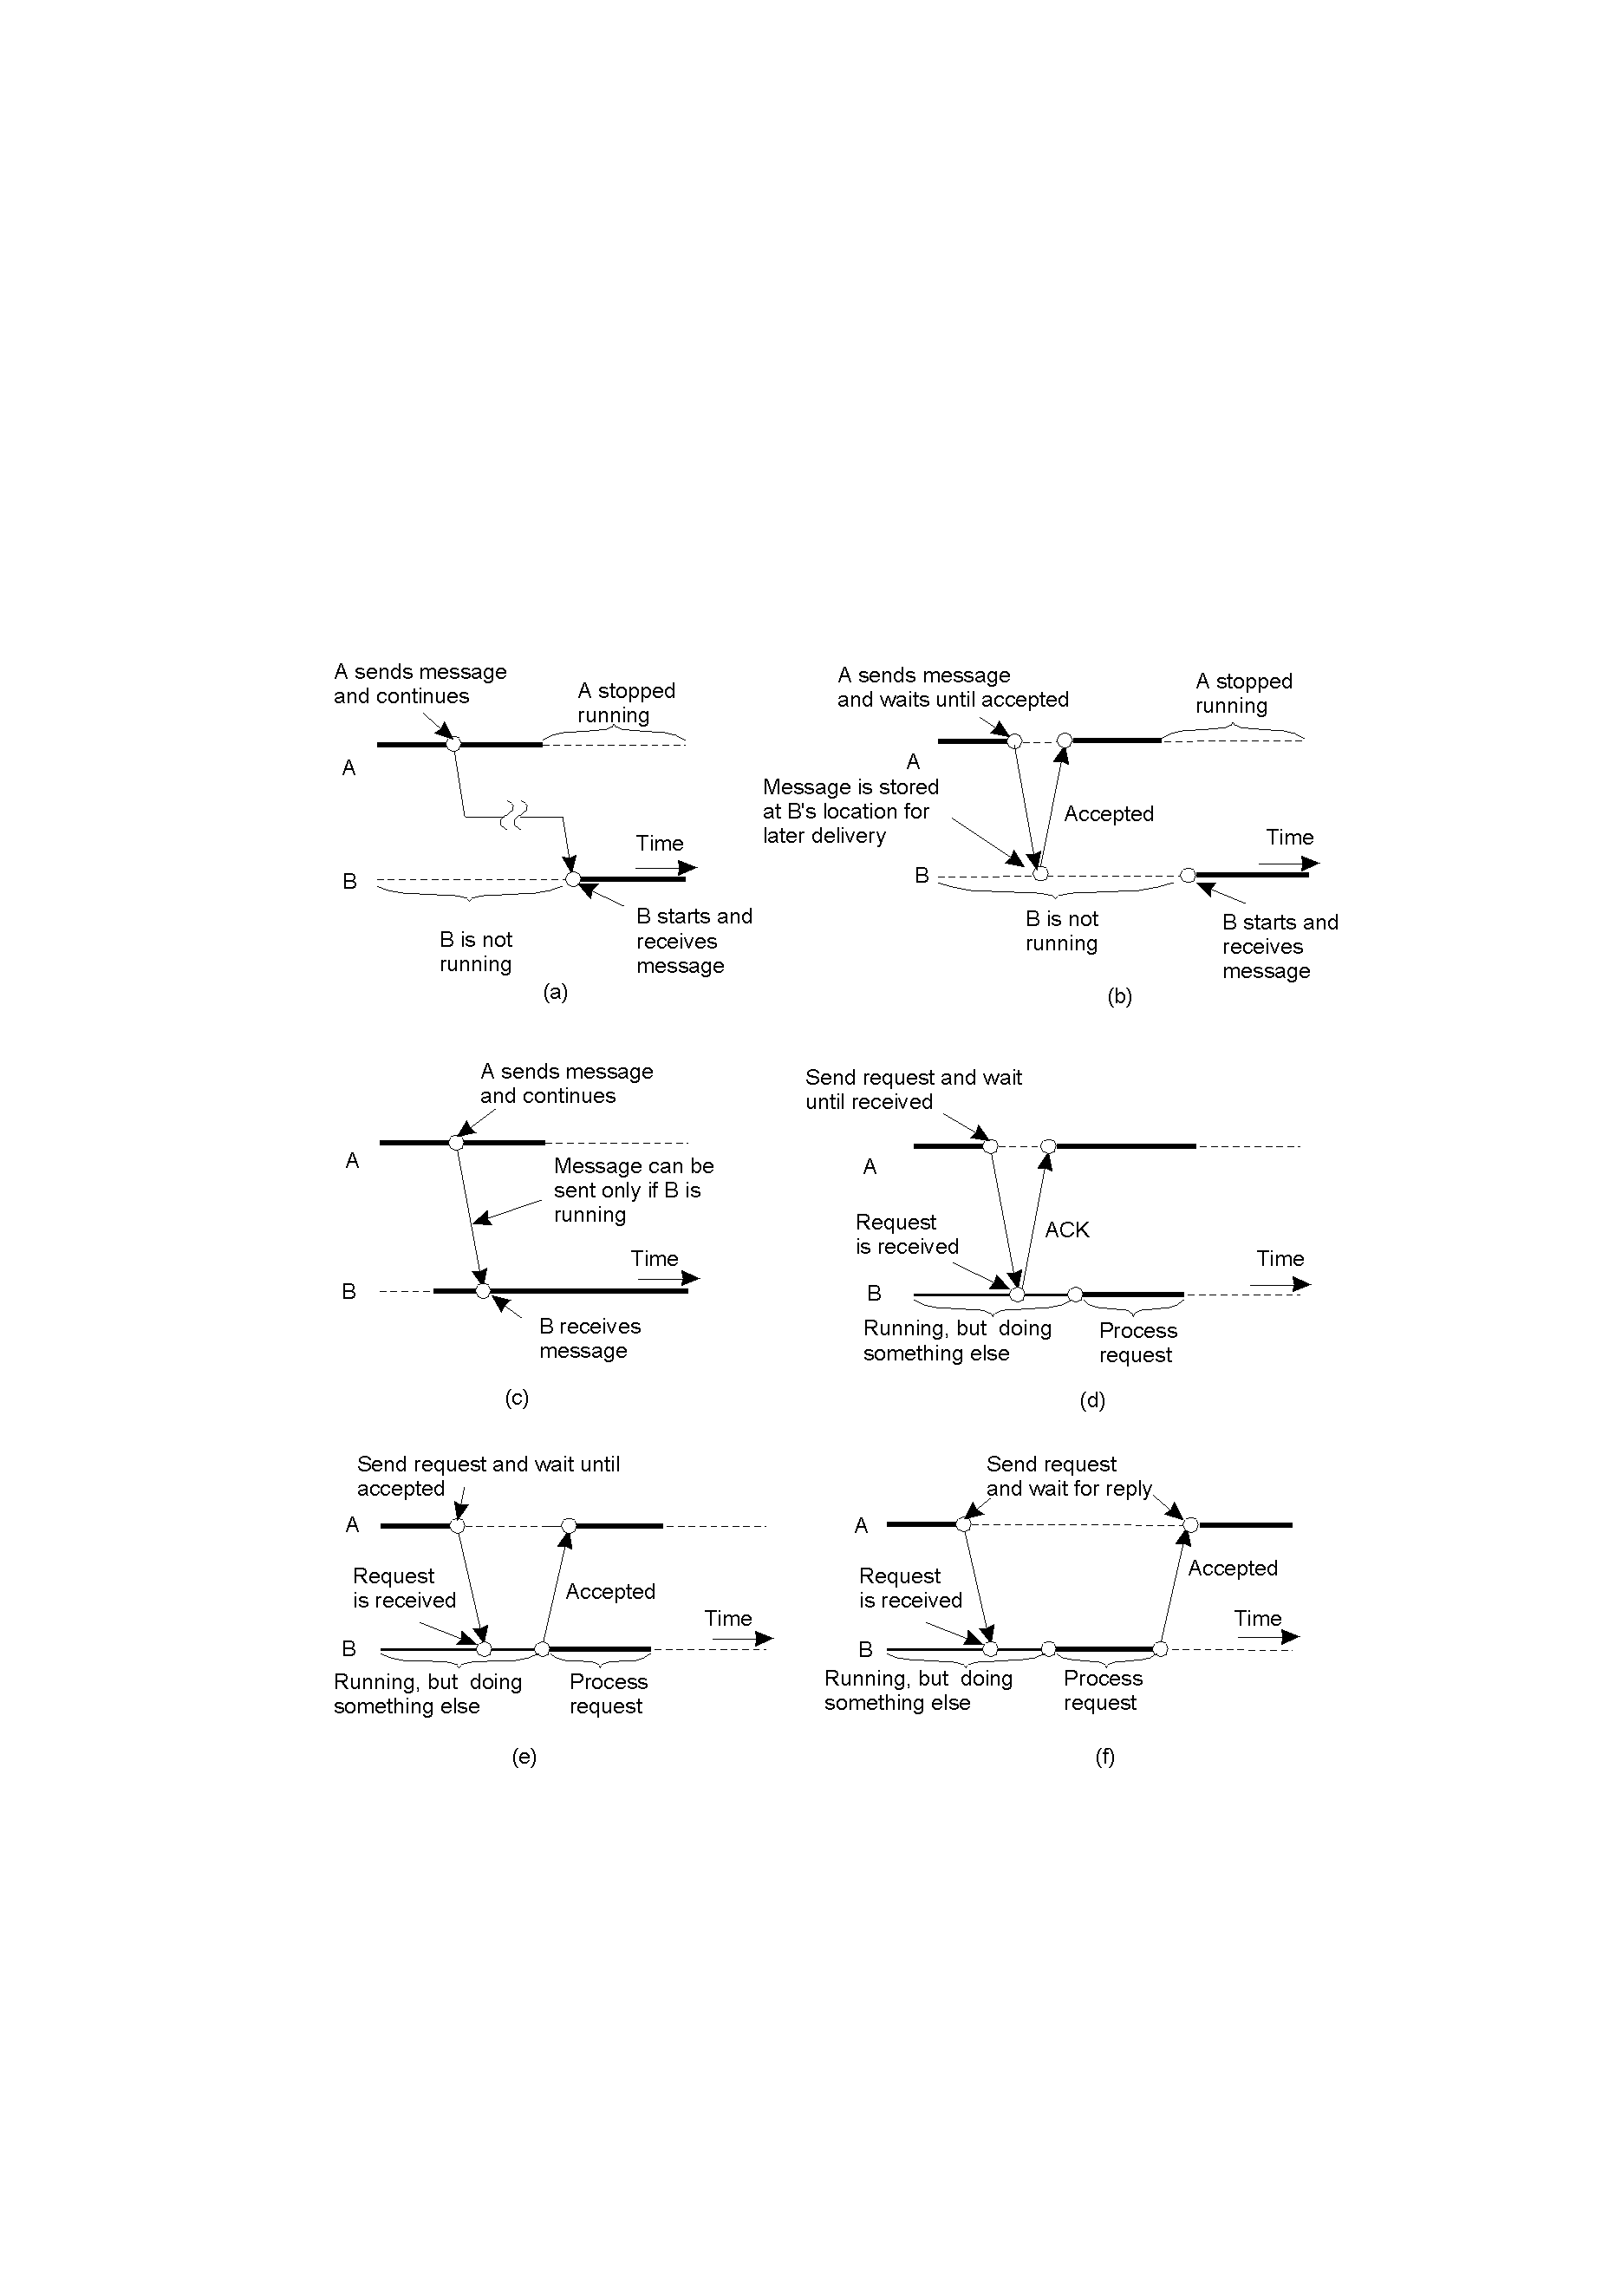
通信持久性和同步性的组合
（a) 持久异步通信 (b)持久同步通信

Slide 15
通信持久性和同步性的组合（2）
（c) 瞬时异步通信 (d) 基于发送的瞬时同步通信

Slide 16
通信持久性和同步性的组合（3）
（e)基于接收的 (f)基于响应的
瞬时同步通信 瞬时同步通信

Slide 17
通信主要内容
分层通信协议
远程过程调用和远程对象调用
面向消息的通信
面向流的通信
多播通信

Slide 18
远程过程调用RPC
像调用本地子程序一样，调用远程子程序
  调用者和被调者都不用考虑通信问题
客户
服务器
主程序
子程序
存根
存根
OS
OS

Slide 19
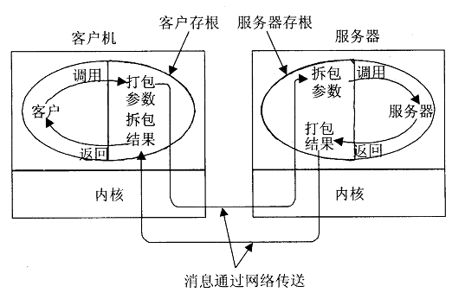
RPC的基本处理过程

Slide 20
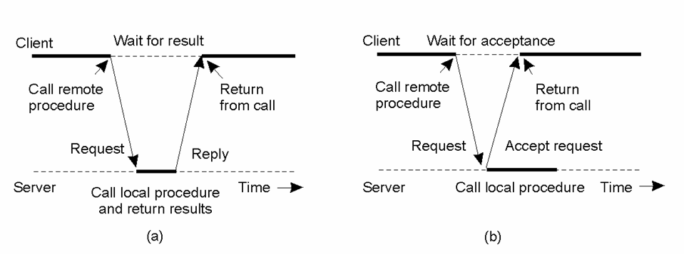
传统RPC和异步RPC
(a)传统的RPC (b)异步RPC
Notes:
有的RPC无返回参数。

Slide 21
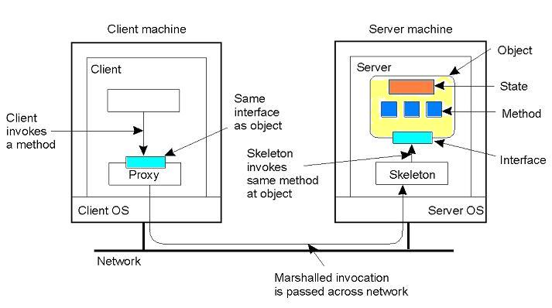
远程方法调用RMI
像调用本地对象的方法一样，调用远程对象的方法
  调用者和被调者都不用考虑通信问题

Slide 22
通信主要内容
分层通信协议
远程过程调用和远程对象调用
面向消息的通信
面向流的通信
多播通信

Slide 23
面向消息的通信
远程过程调用和远程方法调用都有助于隐藏分布式系统中的通信
但这两种机制并不总是适用的
  如当无法保证发送请求时接收端正在执行的情况下
  如同步性会阻塞发送进程
需要其他通信机制的支持
  如面向消息的通信

Slide 24
面向消息的瞬时通信：套接字
很多分布式系统和应用程序直接构建在传输层提供的简单的面向消息的模型之上
程序员通过一个简单的原语集就可以使用传输层提供的全部（消息传递）协议
  标准化的原语集接口使得应用程序在不同机器之间的移植变得容易
如支持TCP/IP的Berkeley套接字socket

Slide 25
TCP/IP套接字原语
原语 | 意义
Socket | 创建新的通信端点
Bind | 将本地地址附加(attach)到套接字上
Listen | 宣布已准备好接受连接
Accept | 在准备好连接请求之前阻塞调用方
Connect | 主动尝试确立连接
Send | 通过连接发送数据
Receive | 通过连接接受数据
Close | 释放连接
Notes:
原语 操作系统或计算机网络用语范畴。是由若干条指令组成的，用于完成一定功能的一个过程。primitive or atomic action 是由若干个机器指令构成的完成某种特定功能的一段程序，具有不可分割性·即原语的执行必须是连续的，在执行过程中不允许被中断。

Slide 26
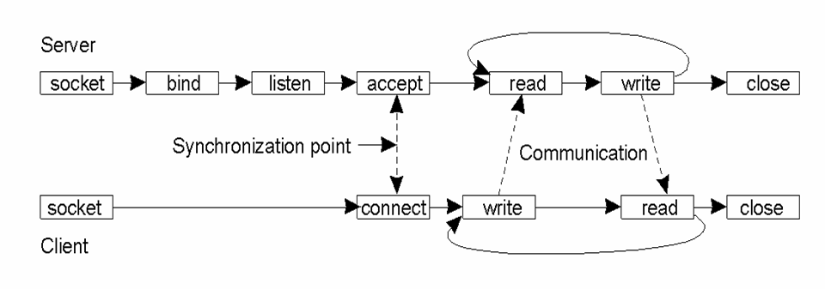
使用套接字的面向连接通信模式

Slide 27
感受套接字编程（Java）
Server 侧：
ServerSocket server= new ServerSocket(10000);
While(true){
Socket s= server.accept();
new ServerThread(s).start();
}
客户侧：
Socket s= new Socket(“192.168.2.1”,10000);
InputStream is = s.getInputStream();
is.close();
s.close();

Slide 28
面向消息的瞬时通信：MPI
套接字抽象层在传输层，只支持简单的send和receive原语
套接字用于使用TCP/IP协议进行通信，不适用于为高速互联网开发的专用协议，比如不同的缓冲和同步方式
多数高性能计算机系统附带专用通信库，带来可移植性问题
消息传递方面的标准出台：消息传递接口MPI
Notes:
Message Passing Interface
使用无连接协议的情况下怎么办？

Slide 29
MPI的特点
为并行应用程序设计，因此是为瞬时通信而量身定做
支持分组通信
  地址（groupID, processID）可以唯一地确定消息的来源或者目的
支持多种瞬时通信方式
  瞬时异步 MPI_bsend
  基于发送的瞬时同步 MPI_send
  基于接收的瞬时同步 MPI_ssend
  基于响应的瞬时同步 MPI_sendrecv
Notes:
MPP：Massive Parallel Processor 大规模并行计算系统
COW：Copy On Write 写时复制

Slide 30
MPI原语例
原语 | 意义
MPI_bsend | 将要送出的消息追加到本地发送缓冲区中
MPI_send | 发送消息，并等待直到消息复制到远程的MPI运行时系统为止
MPI_ssend | 发送消息，并等待直到对方开始接受为止
MPI_sendrecv | 发送消息，并等待直到收到应答消息为止
MPI_isend | 传送要送出消息的引用，随后继续执行
MPI_issend | 传送要送出消息的引用，并等待直到对方开始接受为止
MPI_recv | 接受消息，如果不存在等待的消息则阻塞
MPI_irecv | 检查是否有输入的消息，但是无论有没有消息都不会阻塞

Slide 31
面向消息的持久通信
其支持系统一般称为消息队列系统或者面向消息的中间件
  支持持久异步通信
  适合于对传输时间要求宽松的场合，如几分钟。不保证消息到达接收方的时间，也不保证接收方一定读取消息
  松散耦合的通信方式，使用方便

Slide 32
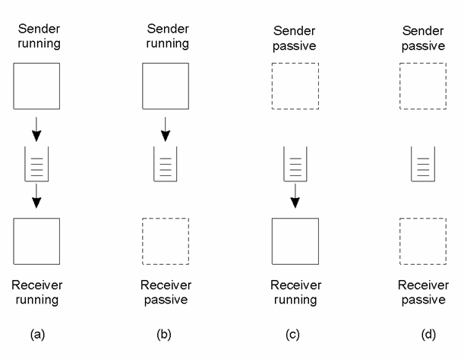
使用队列的4种松耦合通信方式

Slide 33
消息队列接口的基本接口
原语 | 意义
Put | 将消息追加进指定队列
Get | 调用进程阻塞，直到指定队列变为非空为止，然后取出队列中的第一个消息
Poll | 查看指定队列中的消息，并且取出队列中的第一个消息。不阻塞调用进程。
Notify | 注册一个处理程序，在有消息进入指定队列时调用该处理程序。

Slide 34
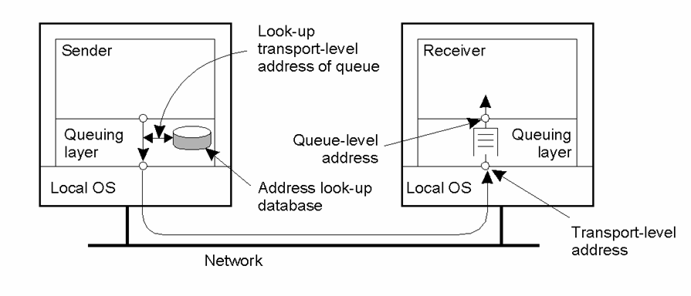
消息队列系统的一般架构
消息队列
  源队列
  目标队列
队列寻址
  队列名
  网络地址
队列管理器
  发送/接收
  中转

Slide 35
队列级编址与网络级编址

Slide 36
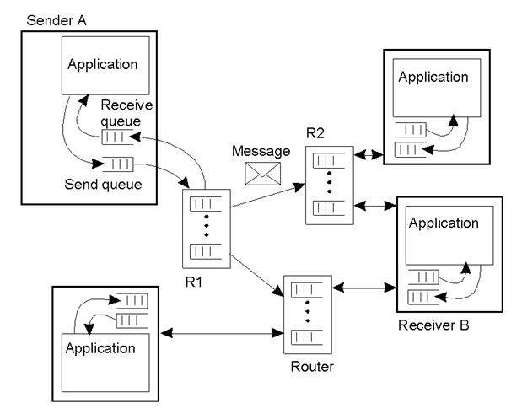
含有路由器的消息队列系统一般架构
Notes:
在很多消息队列系统中，没有能对队列名到网络地址隐射进行动态维护的通用命名访问。而如果队列网络的拓扑是静态的，每个队列管理器都需要一份队列——位置映射的副本，在大规模队列系统中，这种方案很容易导致网络管理方面的问题。
一种解决方案是使用若干了解网络拓扑的路由器。

Slide 37
通信主要内容
分层通信协议
远程过程调用和远程对象调用
面向消息的通信
面向流的通信
多播通信

Slide 38
面向流的通信
媒体（media）:
  媒体是指传播信息的媒介。它是指人借助用来传递信息与获取信息的工具、渠道、载体、中介物或技术手段
  例：图像格式:GIF、JPEG、TIF
连续型媒体(continuous representation media)
  在数据项之间存在时间关系
  例：CD:采样值/1/44100秒，VCD:祯/1/30秒
离散型媒体

Slide 39
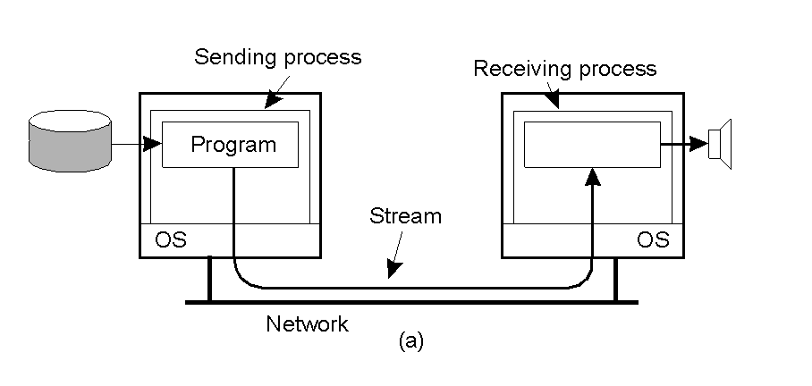
数据流
数据流（stream）
  异步传输: delay∈(0, ∞) ; delay(传输延迟)
  同步传输: delay ∈ (0,max]
  等时(isochronous)传输: delay ∈ [min, max]
复杂数据流
  由多个子数据流（substream）组成
  例：DVD(（左声道，右声道），视频，字幕)
Notes:
等时传输在视频和音频传输方面扮演了关键角色

Slide 40
流的服务质量Qos
非功能需求一般称为服务质量QoS
流的QoS描述了低层分布式系统及网络在确保传输质量方面的需求
QoS属性例：
  数据传输要求的比特率
  创建会话的最大延时
  端到端最大延时
  最大往返延时
  误码率
  丢包率
有很多支持QoS的方法

Slide 41
流同步
多媒体系统中，常常需要不同的流互相之间保持同步
如离散数据流与连续数据流之间保持同步
  幻灯片演示与音频
如连续流之间的同步
  放映影片时的视频流和音频流

Slide 42
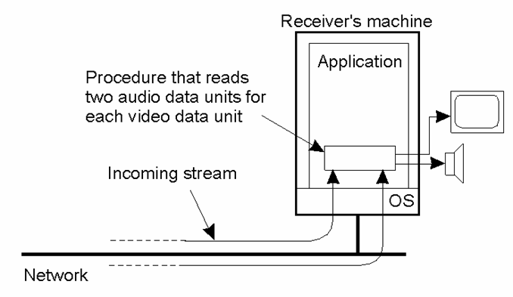
同步机制例1
在数据单元层上的显式同步
  读写进程：读流数据单元，同步写

Slide 43
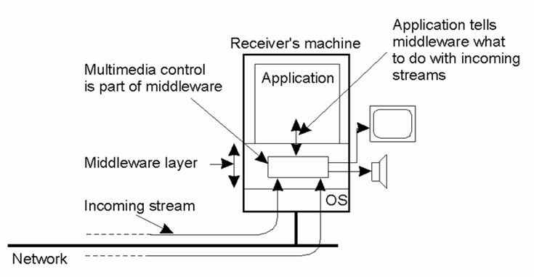
同步机制例2
由高层接口支持的同步
  多媒体中间件提供控制接口
  用户自定义程序：检查同步，调整流速

Slide 44
通信主要内容
分层通信协议
远程过程调用和远程对象调用
面向消息的通信
面向流的通信
多播通信

Slide 45
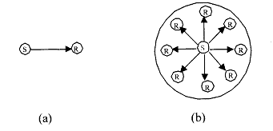
多播通信
组：由系统或用户确定的若干个进程的集合
  组的成员籍（membership）
通信方式：
  点到点通信（point-to-point）:单播（unicast）
  一到多通信(one-to-many) : 多播（multicast）、广播（broadcast）

Slide 46
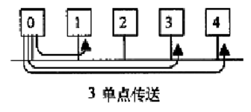
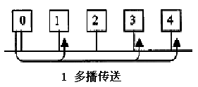
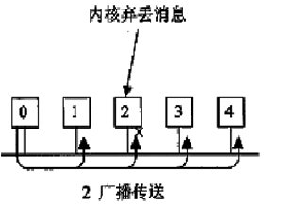
单点、多播和广播

Slide 47
“通信”总结
进程间通信功能是所有分布式系统所必须的
传统的分布式系统通过基于传输层提供的低层消息来进行通信，如TCP/IP 套接字
分布计算环境（中间件）提供更高层次的通信支持
  RPC、RMI
  基于消息的通信
RPC、RMI等主要提供同步通信功能
但在一些应用场合，面向消息的通信的异步通信更方便一些
  瞬时和持久，同步和异步

Slide 48
“通信”总结（2）
面向流的通信
  服务质量QoS
  流的同步
多播通信
  从发送方到多个接收方

Slide 49
主要内容
体系结构
进程
通信
命名
一致性和复制
容错
安全

Slide 50
命名
名称在所有计算机系统中都起着非常重要的作用
  共享资源、唯一标识实体等
命名系统的主要功能是把名称解析为它所标识的实体
分布式系统中，命名系统的实现本身通常是分布在多台计算机上的
  其分布机制对命名系统的效率和可靠性起着关键的作用

Slide 51
基本概念
实体：系统中的任何事物
  主机、打印机、磁盘、文件、进程、用户、邮箱、Web页面、消息
实体的名字（Name）:一个位串或字符串，可唯一地标识一个实体
  如主机名、文件名、进程名、用户名
实体访问点（access point）：用于访问该实体的接口
  可以有多个访问点
  实体可以改变访问点
  访问点可赋给另一个实体
地址（address）：访问点的名称

Slide 52
可能的命名方法（1）
地址就是一种特殊类型的名字，指向实体的访问点。
用地址作为名称？
  IP地址、电话号码
  看上去用地址作为名称似乎很方便，但实际上，这种命名非常不灵活且用户不友好。如，服务器运行的主机经常会变化，提供多个访问点的实体（Web 服务）

Slide 53
可能的命名方法（2）
标识符：具有以下属性的名字
  一个标识符最多引用一个实体
  每个实体被一个标识符所引用
  一个标识符总是引用同一个实体（不准重用）
使用标识符来作为实体的名称？
  不错，但不同进程使用的标识符会不会重名或者不一致？
在大多数计算机系统中，地址和标识符仅使用计算机可读的方式，如以太网地址、内存地址等位串形式
使用用户友好的名称
  用户理解的字符串，如“temp”,“bank”
Notes:
地址是否可以做一个实体的标识符？

Slide 54
命名系统
在分布式系统中，一般使用位置无关的命名方法
因此，命名系统的主要工作就是把名称解析为地址
简单地，命名系统中可以有一个名称到地址的绑定表
  如（Name，address）表
    大型分布式系统，资源众多，一个表可能无法满足要求
分布式系统常见的三类命名系统
  无结构命名
  结构化命名
  基于属性的命名

Slide 55
无结构命名
无结构名称：名称中不包含任何有关如何定位其相关实体的访问点的信息
多种方法支持无结构名称的解析
  广播和多播
    Internet地址解析协议ARP
  分布式散列表
  ………….
无结构名称适用于机器的理解，人难以理解
Notes:
ARP协议：通过IP地址查找数据链路层地址，用于在仅仅指定IP地址的情况下查找机器的数据链路层地址。机器会在本地网络中广播一个数据包，以查找拥有该IP地址的机器。拥有该IP的地址会回复自己的以太网地址。

Slide 56
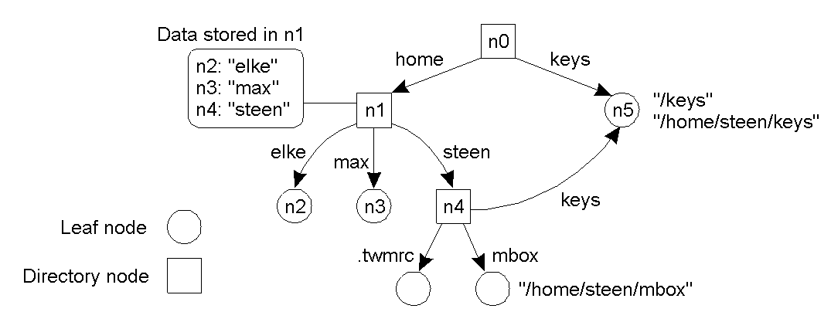
结构化命名
结构化名称：简单的、人类可理解名称
  文件命名：/user/lib
  Internet上的网页地址：www.bupt.edu.cn
名称通常组成名字空间：根节点、目录节点、叶节点

Slide 57
名字空间的实现
命名服务：管理名字空间，允许用户和进程添加、删除和查找名称的服务。
命名服务由命名服务器实现
大型分布式系统包含很多实体，跨越很大的地理区域，需要使用多台命名服务器来分散名字空间的管理。

Slide 58
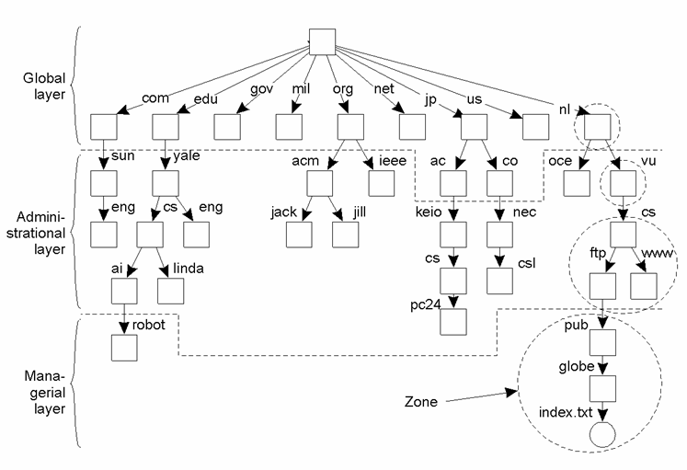
DNS的命名空间划分示例
Notes:
全局、行政和管理层。命名空间划分不重叠的几部分，成为区域，它由某个独立的命名服务器管理。
全局由最高级别的节点组成，即由根节点以及其他逻辑上靠近根节点的目录节点组成。它通常是稳定的，即目录表很少改变。
行政层由那些在单个组织内一起被管理的目录节点组成，特点是它们代表属于同一组织或行政单位的实体组。
管理层，有经常改变的节点组成，如代表本地网络主机的节点。盖层节点不仅要由系统管理员维护，而且还要由分布式系统的各个最终用户维护。

Slide 59
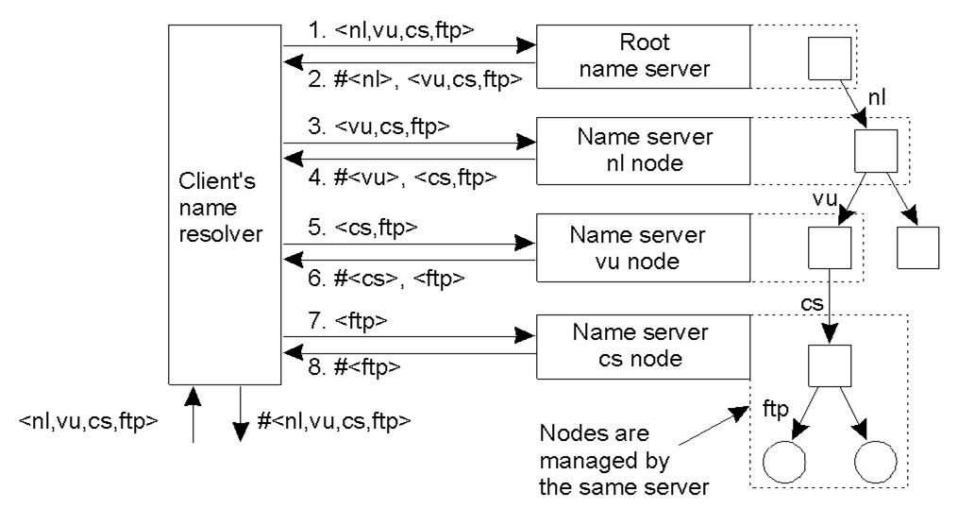
名字解析方法例
  迭代式名字解析：名字解析器从根名字服务器开始，逐个与名字服务器交互，实现名字的解析
  root:<nl,vu,vs,ftp,pub,global,index.txt>

Slide 60
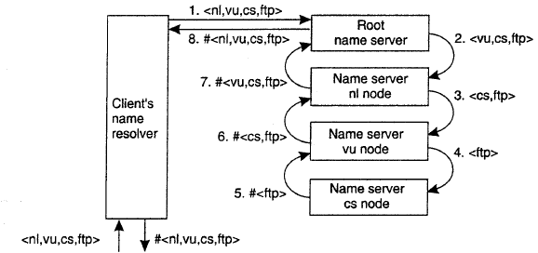
名字解析：递归式名字解析
  根服务器接到解析请求后，与其下层服务器联系，直至最下层服务器解析完毕将结果上报，然后逐级上报，最后由根服务器返回解析结果。
  root:<nl,vu,vs,ftp,pub,global,index.txt>

Slide 61
基于属性的命名
  无结构命名和结构化命名提供了一种唯一的与位置无关的方法来命名实体，进一步地，结构化命名还具有良好的用户友好性
  位置无关和用户友好不是命名实体的唯一标准，随着可用信息的增加，高效地查找实体变得更重要。
  在分布式系统中，常用（属性、值）来描述实体，称为基于属性的命名。
    可使用实体的属性来查找实体
  基于属性的命名系统称为目录服务，实体有可供查找的相关属性集。
    如LDAP目录服务

Slide 62
LDAP目录服务系统
  基于LDAP协议（轻量级目录访问协议）
  从OSI X.500目录服务派生
  国际电信联盟（ITU）关于目录服务的建议标准
LDAP目录项
  目录项: 由多个记录（属性，值）组成。
  多值属性:用数组或链表表示
    如邮件服务器有多台，因此有多个地址
目录信息库(DIB)
  所有目录项的集合。
  每个记录都是唯一命名的，所以可以被查找

Slide 63
LDAP目录项举例
  /c=NL/O=Vrije University/OU=Comp.Sc.
  类似于DNS名nl.vu.cs
属性 | 缩写 | 值
Country | C | NL
Locality | L | Amsterdam
Organization | L | Vrije Universiteit
OrganizationalUnit | OU | Math. & Comp. Sc.
CommonName | CN | Main server
Mail_Servers | -- | 130.37.24.6, 192.31.231, 192.31.231.66
FTP_Server | -- | 130.37.21.11
WWW_Server | -- | 130.37.21.11

Slide 64
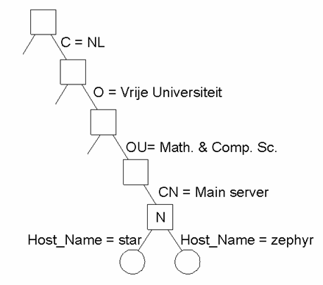
目录信息树
  用于描述目录项集合的层次结构，命名图

Slide 65
查找操作示例
  Answer=search(“&(C=NL)(O=Vrije University) (OU=*)(CN=Main server)”)
  查找在国家名为NL、组织名为Vrije University的地方的主服务器（CN为Main Server )，对组织名OU不关注
  将返回一个列表，其中每个记录满足上述属性描述

Slide 66
“命名系统”总结
  名称可用来表示实体，基本有3种类型的名称，地址、标识符、用户友好的名称
  无层次命名系统需要将标识符解析为对应的实体地址，有很多方法介绍
  结构化名称可以很容易组织成名称空间，名称空间可以用命名图来表示，名称解析的过程是通过查找路径名的各个部分来贯穿该命名图
  基于属性的命名系统中，实体是由（属性、值）对集来描述，可基于属性查找满足条件的实体

Slide 67
主要内容
体系结构
进程
通信
命名
一致性和复制
容错
安全

Slide 68
引言
进行数据复制的主要原因：
  可靠性：一个副本被破坏，可以切换到另外的副本，保护数据，不影响应用的运行。
  性能：并行性、可伸缩性，（服务器数量、地域）
  服务器数量，可均衡负载，提高访问性能
  地域扩展，就近访问，提高性能。
进行数据复制是有代价的，一致性保证
  例1：Web页的Cache
  例2：镜像网站

Slide 69
支持伸缩性的复制技术
将数据的副本放置在处理它们的进程附近以减少访问时间，解决可伸缩性问题
复制策略
  设进程P对数据d的访问N次/秒，d的更新M次/秒
  当N<<M时，访问/更新比非常低，由于一致性维护带来更大代价，因此，不应复制
服务器
客户
Internet

Slide 70
支持伸缩性的复制技术（2）
一致性维护与可伸缩性问题
  保证所有的副本都是相同的，--〉紧密一致性
  当某个副本上执行更新操作时，需对所有副本进行全局同步 ，在大型系统上很难实施--〉可伸缩性问题
解决策略
  松驰一致性，放宽在一致性方面的限制，所有副本不一定保持完全相同，尽量减少立即的全局同步
  一致性放宽的程度主要取决于复制数据的访问和更新模式，同时还取决于这些数据的用途

Slide 71
常见的一致性模型
以数据为中心的一致性模型
以用户为中心的一致性模型

Slide 72
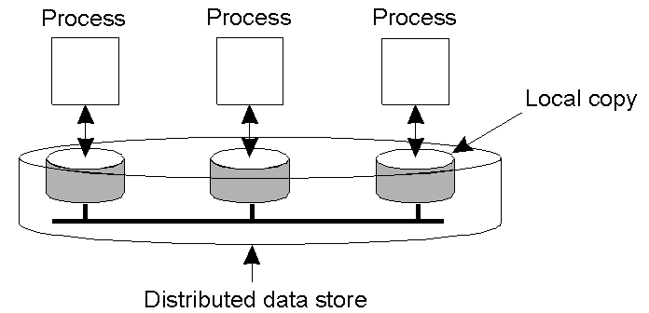
以数据为中心的一致性模型
分布式数据仓(data store)模型
  物理上，分布的和复制的
    例如，分布式共享内存、数据库、文件
  操作：每个进程可执行读操作，写操作
    写操作在本地副本上进行，再传播给其他副本

Slide 73
一致性模型
以数据为中心的一致性模型，实质上是进程和数据存储之间的一个约定
  如果进程遵守这些约定，那么数据存储将正常工作
显然，一个进程在数据项上执行读操作时，该进程肯定期待该操作返回的是在其最后一次写操作之后的结果
但在没有全局时钟的情况下，精确地定义哪些写操作时最后一次写操作时十分困难的
  作为替代方法，产生了一系列放宽了限制条件的一致性模型，每种模型都有效地限制了在一个数据项上执行一次读操作所应返回的值

Slide 74
一致性模型举例
严格一致性：对数据项x的读操作返回的值为最近写入x的值
  不可实现
顺序一致性：当进程在多台（可能）不同的机器上并发执行时，任何读、写操作的有效交叉都是可以接受的行为，但所有进程看到的是相同的操作交叉顺序
因果一致性：一种弱化的顺序一致性，所有进程必须以相同的顺序看到具有潜在因果关系的写操作，不同进程可以以不同顺序看到没有因果关系的并发写操作。
……………….

Slide 75
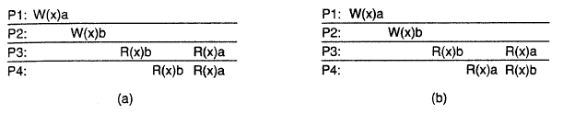
例：顺序一致性
满足顺序一致性
不满足顺序一致性
Notes:
进程可以看到所有的写操作，但只能看到自己的读操作。我认为是通过自己的读，间接地看到了别人的写。
这里时间不起作用。P1写a，p2写b，p3和P4都是先读到b，再读到a。即进程P2的写操作发生在进程p1的写操作之前。

Slide 76
以用户为中心的一致性模型
以数据为中心的一致性模型的一个重要假设是并发进程可能同时更新数据存储
这里讨论的分布式数据存储区
  没有同时更新（无写-写冲突）或容易解决
  大多数操作为读操作
  哪怕是旧的数据，用户也常认为是可接受的，如Web网页（服务器，代理缓存）
客户为中心的一致性（Client-centric）
  保证一个客户对数据存储的访问是一致的
  不考虑不同客户之间的并发访问
  典型应用场景：移动用户问题

Slide 77
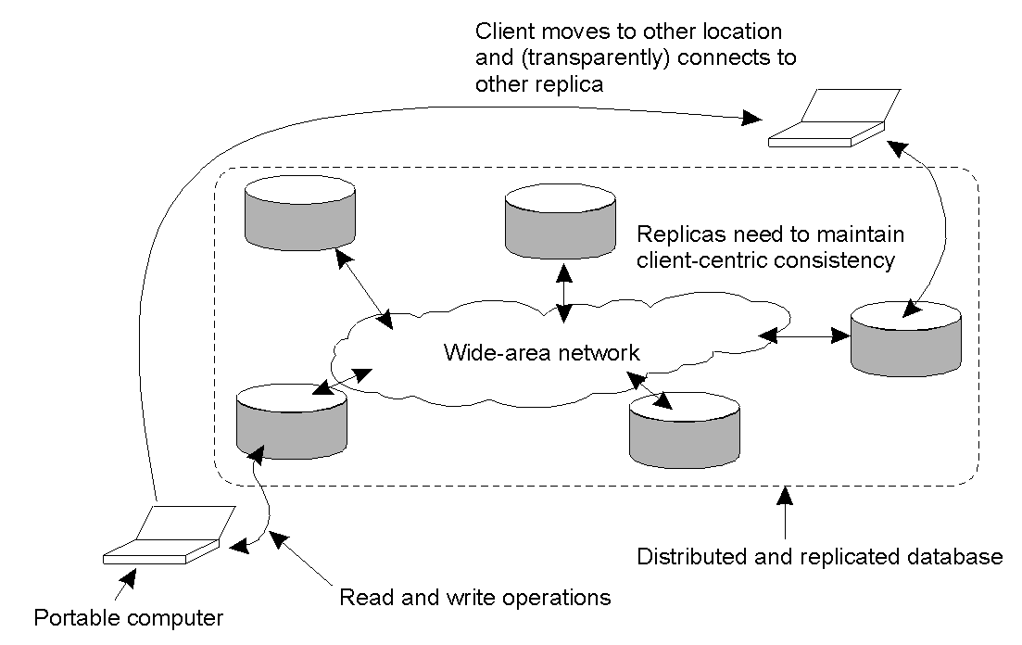
移动用户问题
用户在一段时间内要连接不同的副本，而这些副本的差别应该是透明的。

Slide 78
以客户为中心的一致性模型例
最终一致性：如果在一段时间内没有更新操作，那么所有的副本将逐渐趋于一致
  每次写操作并不更新所有副本
  有可能读到未更新数据
  适用于能够容忍较高不一致性的系统，如WWW
单调读一致性：如果一个进程已经在t时刻看到x的值，那么以后它不会看到较老版本的x的值
单调写一致性：一个进程对数据项X执行的写操作必须在该进程对X执行的任何后续写操作之前完成
………………..
Notes:
按照Eric Brewer的CAP（Consistency，Availability，PartitionTolerance）理论，无法同时满足3个方面，Swift放弃严格一致性（满足ACID事务级别），而采用最终一致性模型（Eventual Consistency），来达到高可用性和无限水平扩展能力。
为了实现这一目标，OpenStack Swift采用Quorum仲裁协议（Quorum有法定投票人数的含义）：
定义：N：数据的副本总数；W：写操作被确认接受的副本数量；R：读操作的副本数量。
强一致性：R+W>N，以保证对副本的读写操作会产生交集，从而保证可以读取到最新版本；如果 W=N，R=1，则需要全部更新，适合大量读少量写操作场景下的强一致性；如果 R=N，W=1，则只更新一个副本，通过读取全部副本来得到最新版本，适合大量写少量读场景下的强一致性。
弱一致性：R+W<=N，如果读写操作的副本集合不产生交集，就可能会读到脏数据；适合对一致性要求比较低的场景。
Swift针对的是读写都比较频繁的场景，所以采用了比较折中的策略，即写操作需要满足至少一半以上成功W>N/2，再保证读操作与写操作的副本集合至少产生一个交集，即R+W>N。
在分布式系统中，数据的单点是不允许存在的。线上正常存在的replica数量是1的话将非常危险的，因为一旦这个replica再次错误，就可能发生数据的永久性错误。假如我们把N设置成为2，那么，只要有一个存储节点发生损坏，就会有单点的存在。所以N必须大于2。但N越高，系统的维护和整体成本就越高。所以，工业界通常把N设置为3。
Swift默认配置是N=3，W=2>N/2，R=1或2，即每个对象会存在3个副本，这些副本会被尽量存储在不同区域的节点上；W=2表示至少需要更新2个副本才算写成功。
当R=1时，意味着某一个读操作成功便立刻返回，此种情况下可能会读取到旧版本（弱一致性模型）。
当R=2时，需要通过在读操作请求头中增加x-newest=true参数来同时读取2个副本的元数据信息，然后比较时间戳来确定哪个是最新版本（强一致性模型）。
如果数据出现了不一致，后台服务进程会在一定时间窗口内通过检测和复制协议来完成数据同步，从而保证达到最终一致性。
图3 Quorum协议示例

Slide 79
复制管理
任何支持复制的分布式系统，需解决两个问题
  决定何时、何处、由谁来放置副本:
    服务器放置：找到放置或托管数据存储的服务器的最佳位置
    内容放置：找到放置内容的最佳服务器
  何种机制保证副本的一致性

Slide 80
服务器放置
基于对客户和网络属性进行分析、优化和决策，如
  以客户与位置之间的距离作为计算依据，距离可通过延时或带宽来度量，在某个时间里选取服务器，使得服务器与客户的平均距离最小
  利用聚类方法，标识放置副本的区域，区域指访问相同内容的结点集，且结点之间的延时小
  ……

Slide 81
内容复制与放置
从逻辑上可以组织为三种不同类型的副本:
  永久副本
  服务器启动的副本
  客户启动的副本
客户启动的副本
服务器启动的副本
永久副本
Notes:
服务器启动的复制操作
客户启动的复制操作

Slide 82
永久副本
构成分布式数据存储的初始集，一般数量很小，常用的分布方式：
  集群：在单个位置、有限数量服务器，复制
  镜像： 地理上分布到因特网
特点：静态

Slide 83
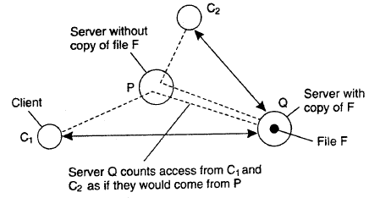
服务器启动的副本
是为提高性能而存放的数据存储副本，该副本是数据存储的所有者创建的
  例如，对于突发的www意外请求访问，可以在产生请求的地区安装一些临时的副本，可放在Web托管服务处
问题：如何决定创建和删除副本的位置和时间？
  如一种Web托管服务中实现文件动态复制的方法
Notes:
假设对于每个给定的C，每台服务器都可以确定Web托管服务中的哪台服务器最靠近C（例如可从路由数据库中获取这一信息）。如果C1和C2共享最近的服务器P，那么所有来自C1和C2对服务器Q中文件F的访问那个球一起被Q计入单一的访问计数器count（P,F）之中。
设赋值阈值，若计数器值大于该阈值，Q将文件复制到P。设一删除阈值，当计数器小于该阈值，P删掉该文件。

Slide 84
客户启动的副本
客户创建的副本，常称为客户高速缓存。客户使用它暂时存储刚刚请求的副本，用于改善数据访问的时间
  高速缓存的管理完全是由客户负责的
  高速缓存可位于客户的机器中，也可位于客户所在的局域网中的其它机器

Slide 85
内容分发
复制管理也负责将（更新）内容向相关副本服务器上传播
重要设计问题：实际传播哪些信息？
    只传播更新的通知
    将数据从一个副本传到另一个副本
    将更新操作传播到其它副本。

Slide 86
“复制与一致性”总结
复制数据主要有两个原因
  提高分布式系统的性能或者可靠性
复制要求副本之间保持一致性
  严格的一致性难以实现
  需要放松一致性的要求
以数据为中心的一致性模型
  假设数据会被多个进程并发读写
以用户为中心的一致性模型
  关注保持一个客户的数据的一致性问题

